Slide 1
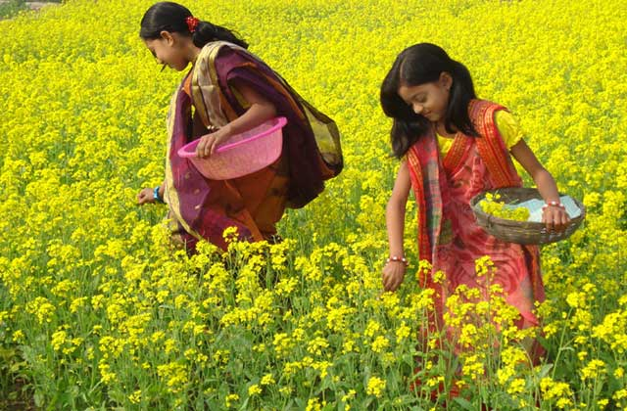
মাল্টিমিডিয়া ক্লাসে স্বাগত

Slide 2
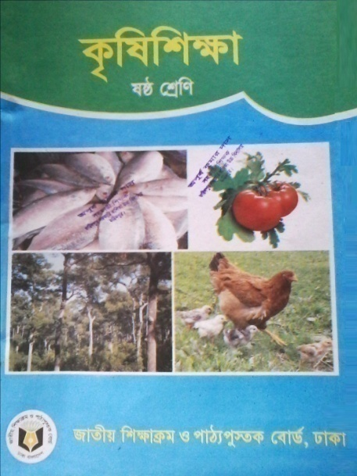
পরিচিতি
পরিচিতি
মোঃ জিয়াউর রহমান
সহঃ শিক্ষক (কম্পিউটার)
হাজী কমর আলী উচ্চবিদ্যালয় ছাতক ,সুনামগঞ্জ
মোবাইল ০১৭২২৮৮৫৩৬৭
ই-মেইল- ziaiunatore@gmail.com
কৃষি শিক্ষা
ষষ্ঠ শ্রেণি
পঞ্চম অধ্যায়
কৃষিজ উৎপাদন
পাঠ-২

Slide 3
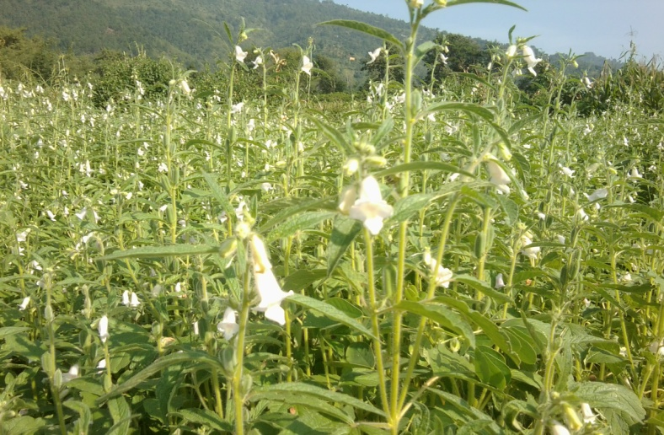
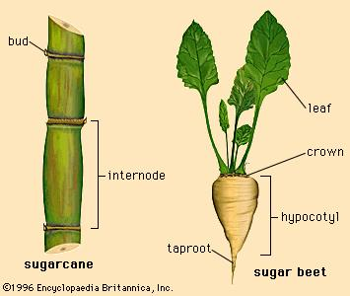
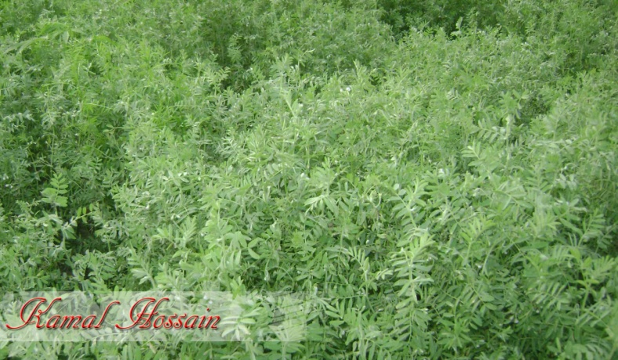
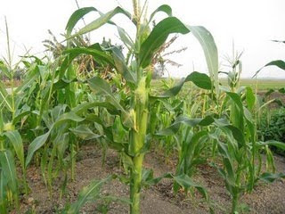
ছবি দেখ এবং চিন্তা কর

Slide 4
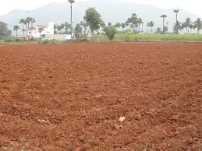
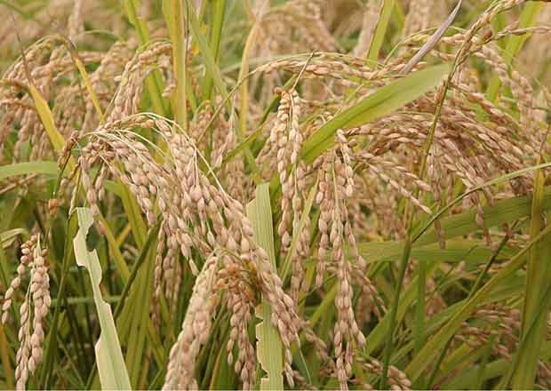
প্রশ্নঃ চিত্রে কোন ধরনের ফসল দেখতে পাচ্ছি?
উত্তরঃ মাঠ ফসল।

Slide 5
আজকের পাঠ
মাঠ ফসলের পরিচিতি ও অর্থনৈতিক গুরুত্ব

Slide 6
শিখনফল
১। শিক্ষার্থীরা মাঠ ফসলের প্রকারভেদ বলতে পারবে;
২। ডাল ও তৈল ফসল সম্পর্কে ব্যাখ্যা করতে পারবে;
৩। আঁশ ফসল ও চিনি ফসলের অর্থনৈতিক গুরুত্ব বর্ণনা করতে পারবে;
৪। পশু খাদ্য ফসল সম্পর্কে ব্যাখ্যা করতে পারবে।

Slide 7
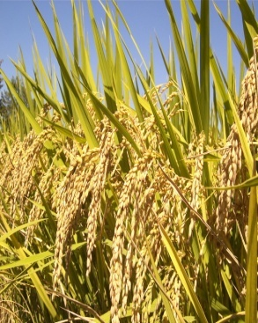
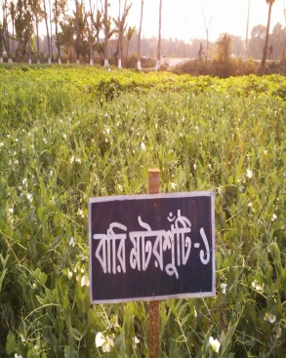
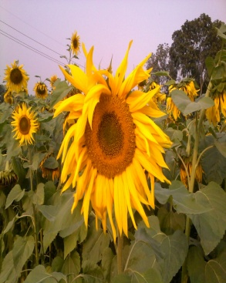
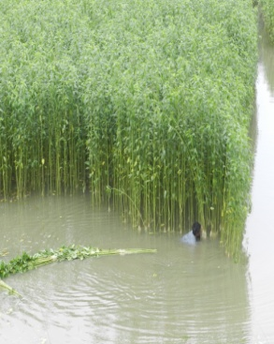
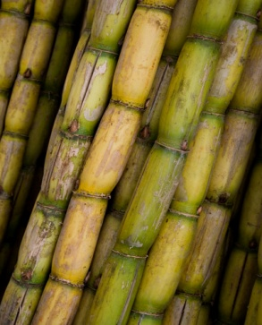
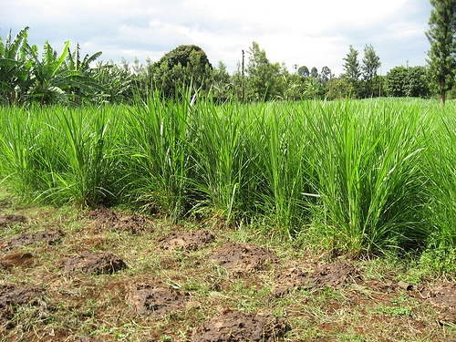
মাঠ ফসলের প্রকারভেদ
মাঠ ফসল
দানা ফসল
ডাল ফসল
তৈল ফসল
আঁশ ফসল
চিনি ফসল
পশু খাদ্য

Slide 8
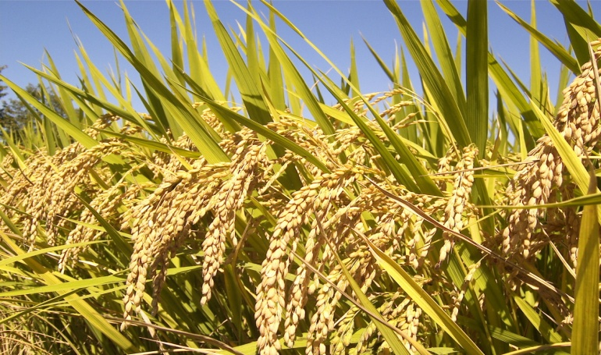
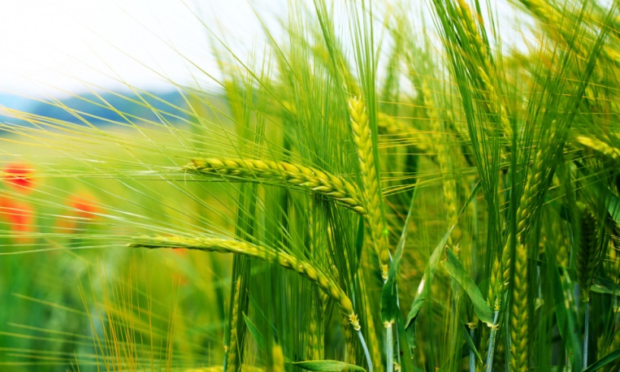
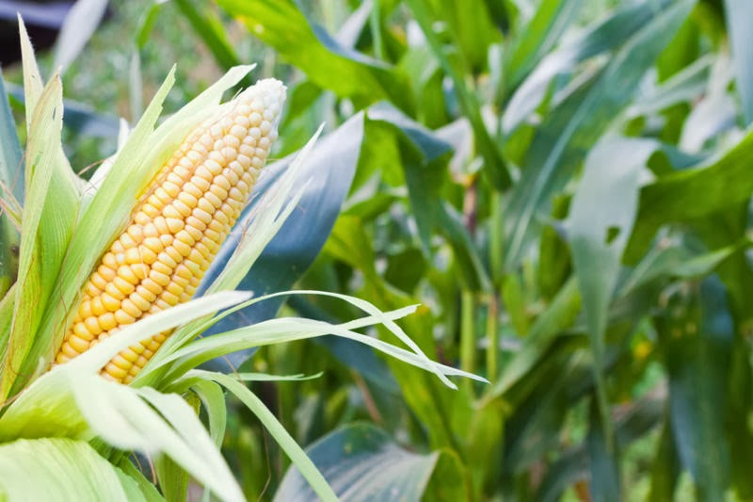
দানা ফসল

Slide 9
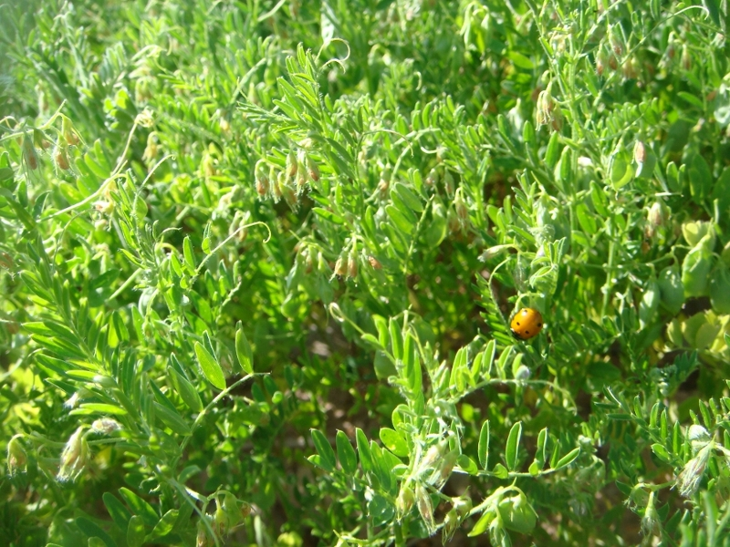
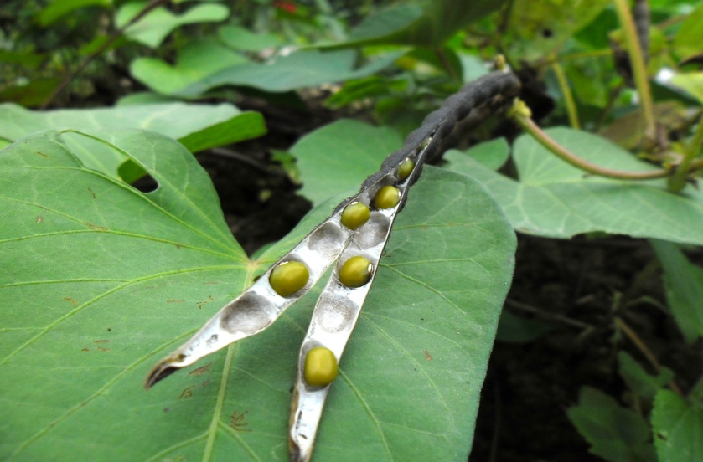
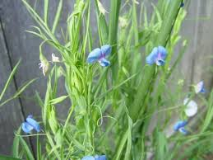
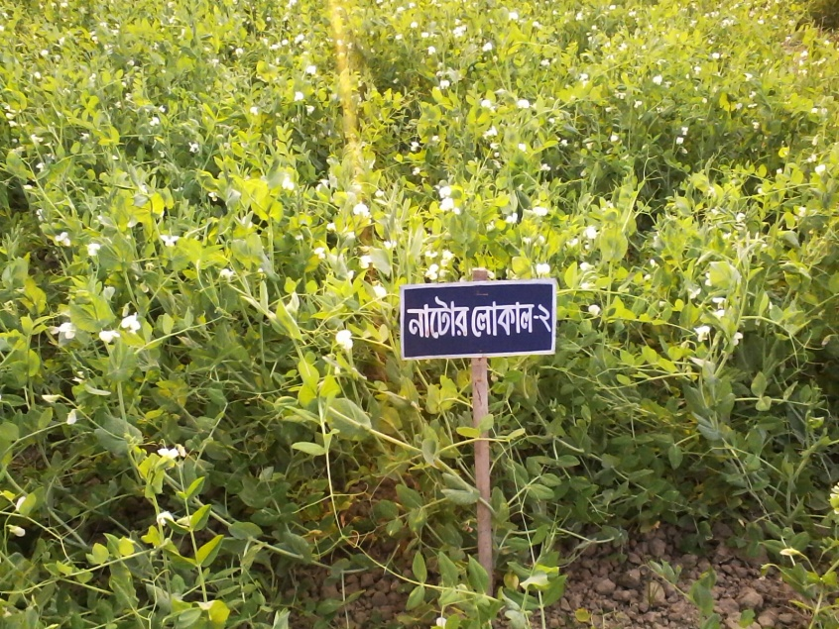
ডাল ফসল
মুসুর
মুগ
খেসারী
মটর

Slide 10
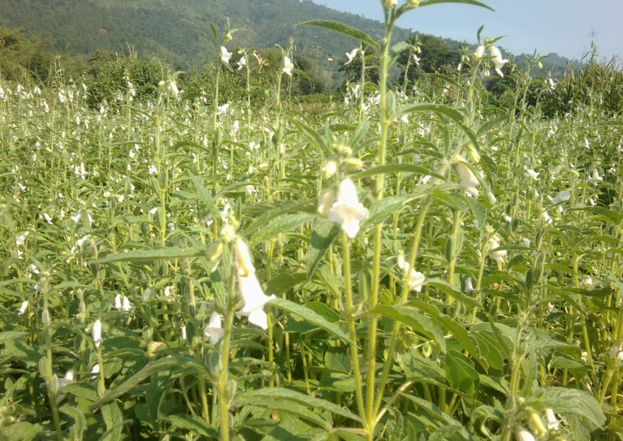
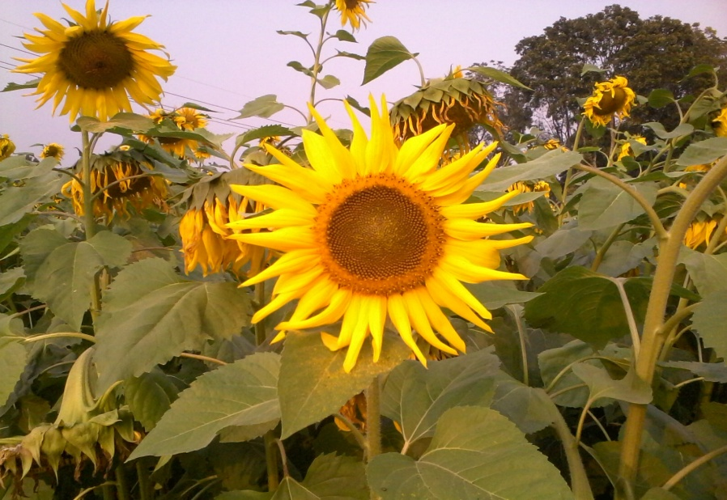
তৈল ফসল
সরিষা
তিল
সূর্যমুখী

Slide 11
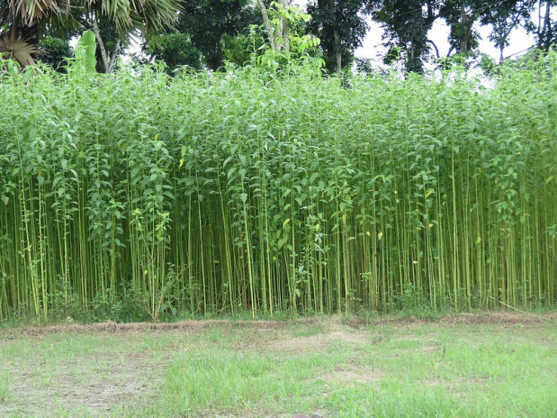
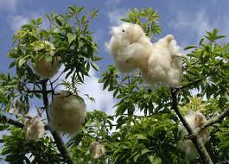
আঁশ ফসল
পাট
তুলা

Slide 12
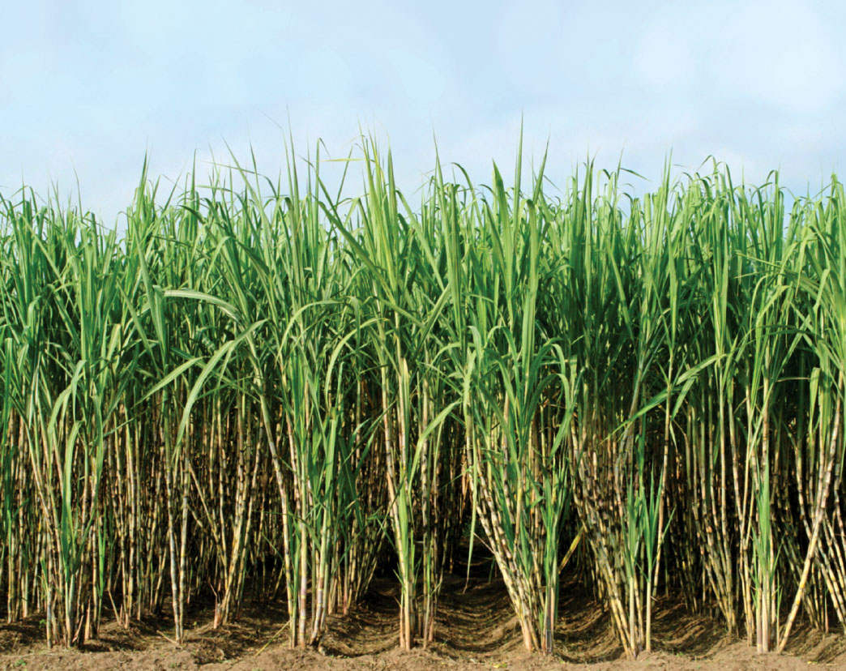
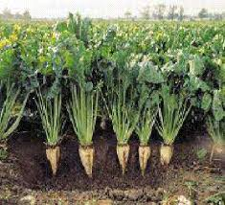
চিনি ফসল
আখ
সুগারবিট

Slide 13
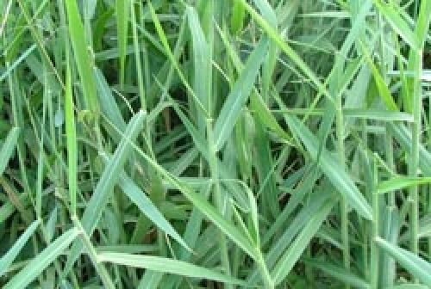
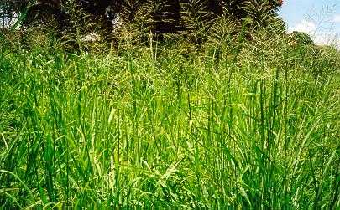
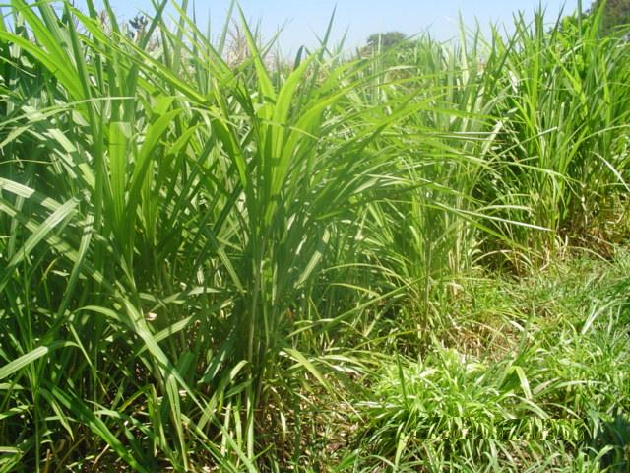
পশুখাদ্য ফসল
প্যারা ঘাস
গিনি ঘাস
নেপিয়ার ঘাস

Slide 14
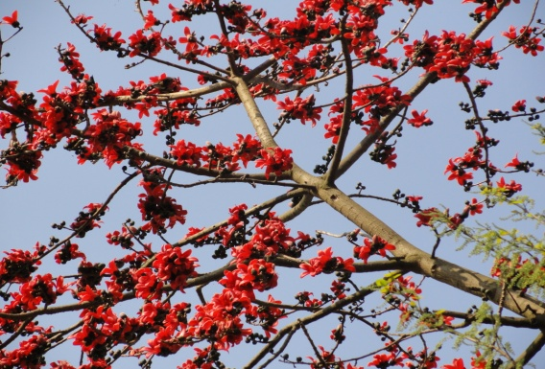
একক কাজ
মাঠ ফসলকে ব্যবহারের উপর ভিত্তি করে কত ভাগে ভাগ করা যায় ও কী কী? ১টি করে উদাহরণ দাও।

Slide 15
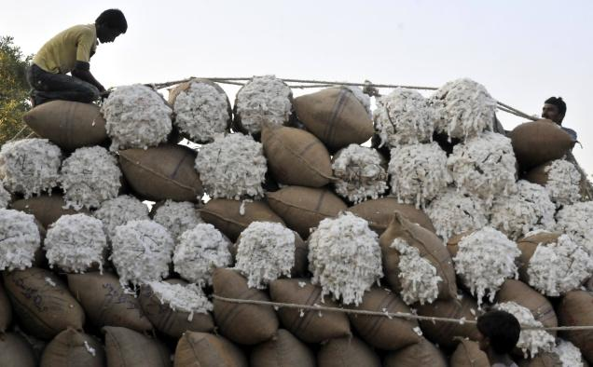
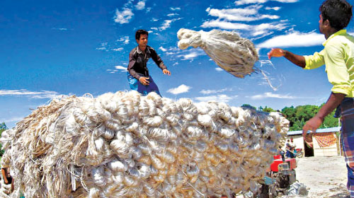
মাঠ ফসলের অর্থনৈতিক গুরুত্ব
তুলা এবং পাট বিদেশে রপ্তানি করে আমরা বৈদেশিক মুদ্রা অর্জন করতে পারি।

Slide 16
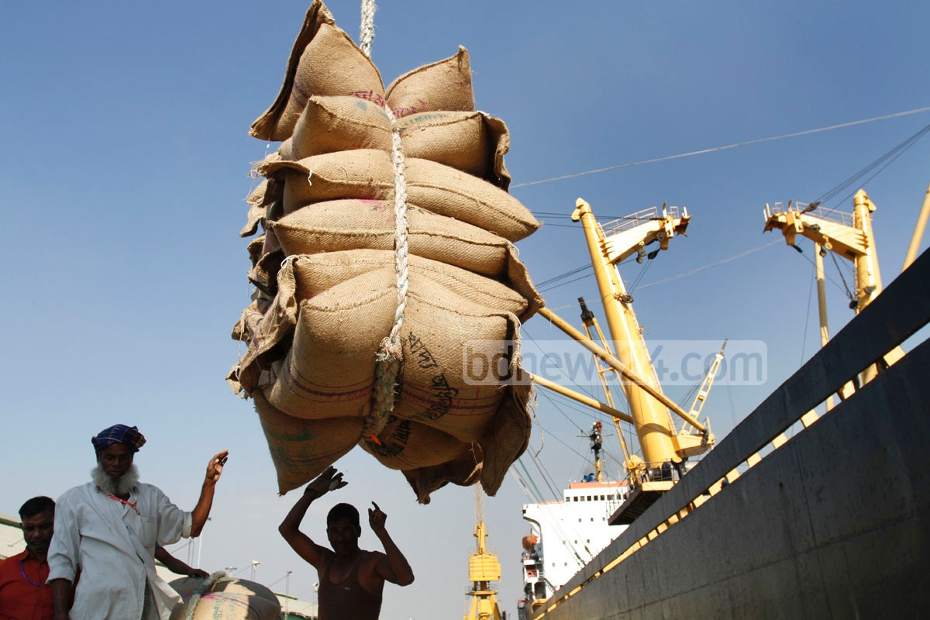
দেশে খাদ্যের চাহিদা মিটিয়ে বিদেশে রপ্তানি করা হচ্ছে

Slide 17
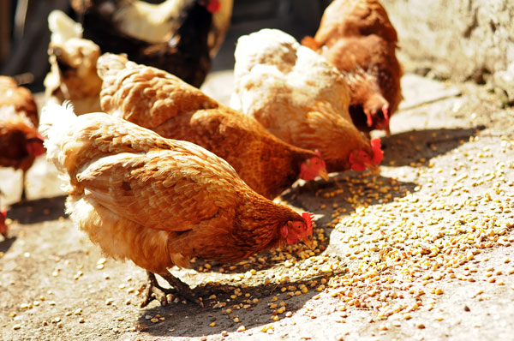
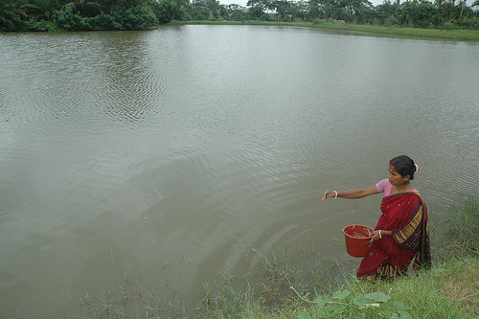
গম, ভুট্টা ও ডাল ফসল পাখি ও মাছের খাদ্য হিসেবে ব্যবহৃত হয়।

Slide 18
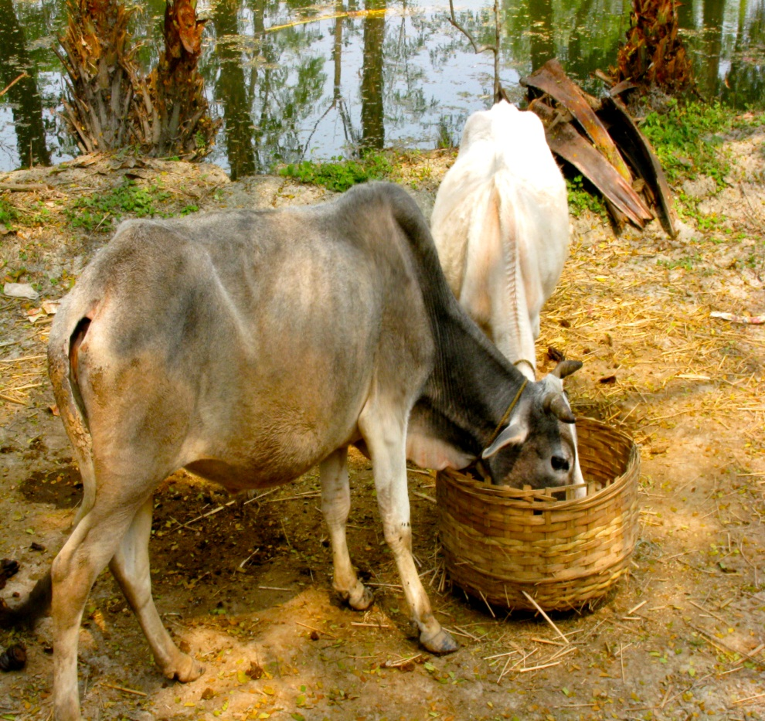
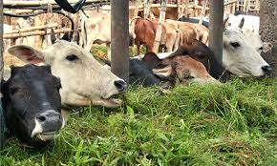
গবাদি পশুর খাদ্য

Slide 19
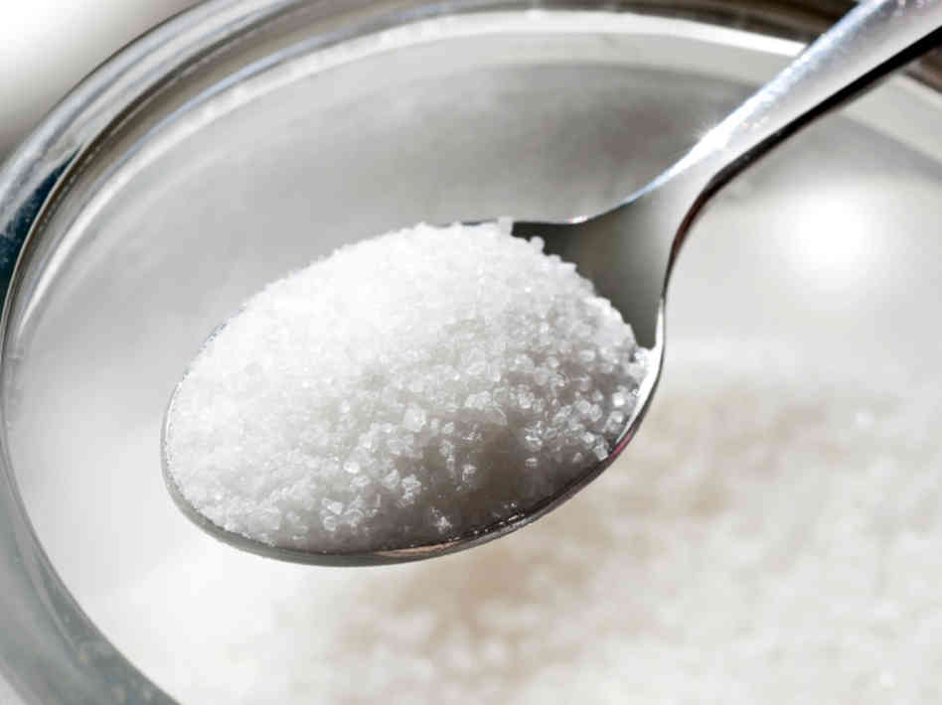
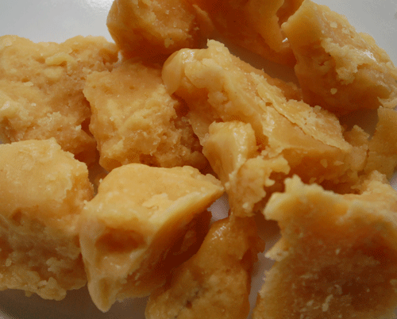
আখ ও সুগারবিট থেকে চিনি ও গুড় তৈরি করা হয়

Slide 20
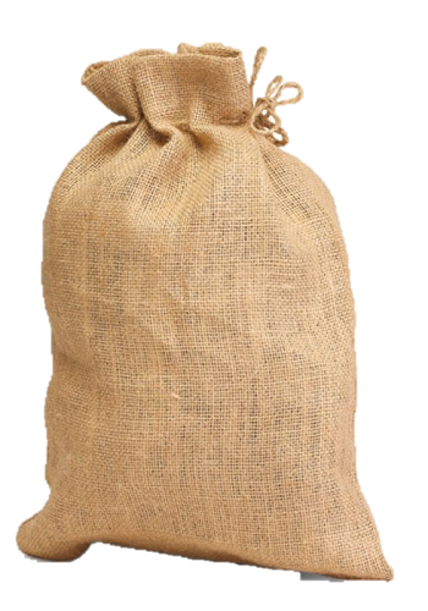
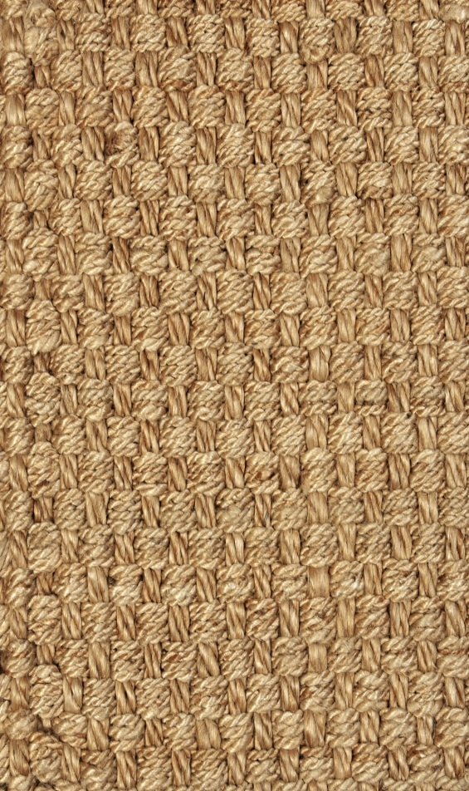
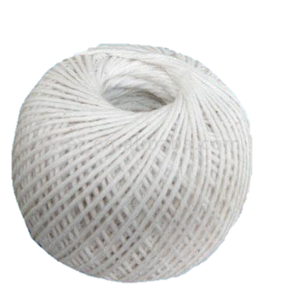
আঁশ ফসল থেকে তৈরি দ্রব্য
সুতা, কাপড়, দড়ি, বস্তা ও কার্পেট ইত্যাদি তৈরি করা হয়।

Slide 21
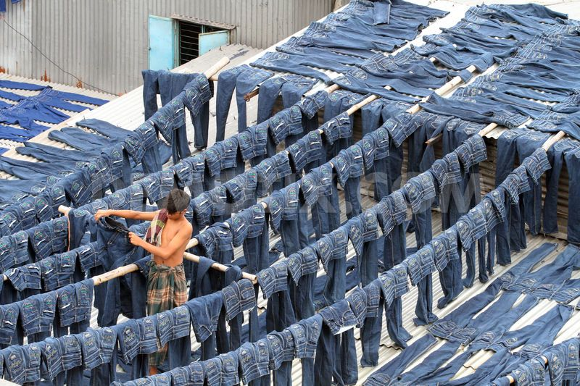
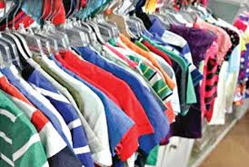
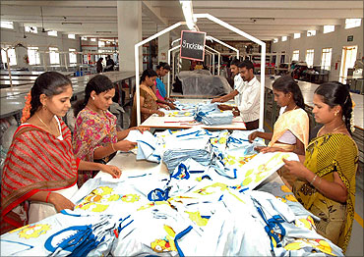
দলগত কাজ
আঁশ জাতীয় ফসলকে কেন্দ্র করে কোন কোন শিল্প গড়ে উঠেছে উল্লেখ করে ইহার অর্থনৈতিক গুরুত্ব লেখ।

Slide 22
মূল্যায়ন
1. মাঠ ফসলকে ব্যবহারের উপর ভিত্তি করে কয় ভাগে ভাগ করা যায়?
ক) ৫ ভাগে
খ) ৬ ভাগে
গ) ৭ ভাগে
ঘ) ৮ ভাগে
২। মাঠ ফসল চাষাবাদে নিবিড়ভাবে পরিচর্যার প্রয়োজন হয় না কেন?
ক) ইহা দ্রুত পচনশীল
খ) বৃহত্তর পরিসরে চাষাবাদ করা হয় বলে
গ) বৃহত্তর পরিসরে চাষাবাদ করা হয় না বলে
ঘ) ইহা চাষে পানি প্রয়োজন হয় না বলে

Slide 23
মূল্যায়ন
৩। নিচের কোনটি বিদেশে রপ্তানি করে আমরা প্রচুর বৈদেশিক মুদ্রা অর্জন করে থাকি?
ক) ছোলা
খ)নেপিয়ার ঘাস
গ) ডাল
ঘ) পাট ও পাটজাত দ্রব্য
৪। পাখি ও মাছের খাদ্য হিসেবে ব্যবহৃত হয়-
i) গম
ii) ভুট্টা
iii) ডাল
ক) i, ii, ও iii
খ) i ও iii
গ) ii ও iii
ঘ) i

Slide 24
বাড়ির কাজ
তোমার প্রতিবেশী সৌরভ আখ ও চিনি ফসল চাষ করে কীভাবে অর্থনৈতিক ভাবে লাভবান হতে পারবে- তোমার উত্তরের সপক্ষে যুক্তি দাও।

Slide 25
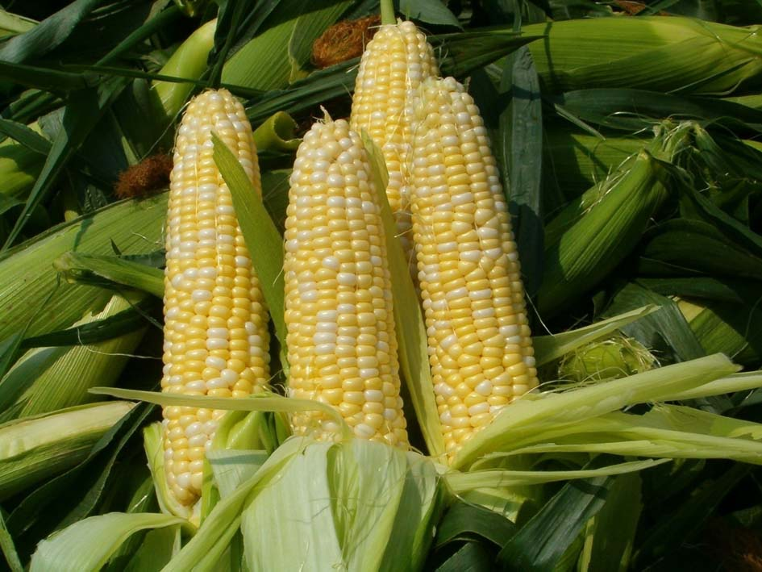
ক্লাসে সহযোগিতা করার জন্য সকলকে ধন্যবাদ

